Slide 1
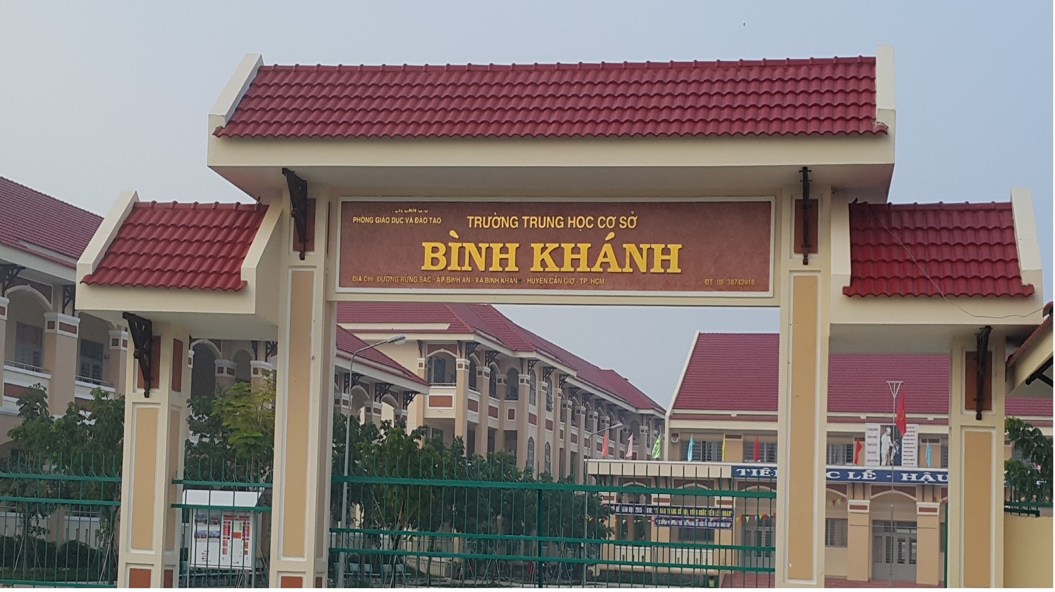

Slide 2


MÔN: LỊCH SỬ - KHỐI 9
Năm học: 2021-2022

Slide 3

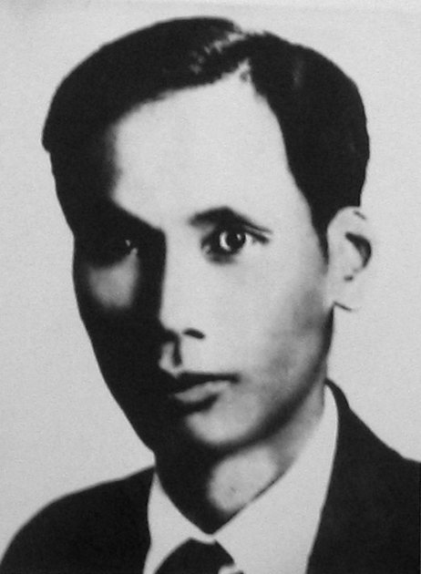

Bài 16 :
NHỮNG HOẠT ĐỘNG CỦA NGUYỄN ÁI QUỐC
Ở NƯỚC NGOÀI TRONG NHỮNG NĂM (1919-1925)

Slide 4

Bài 16 :
NHỮNG HOẠT ĐỘNG CỦA NGUYỄN ÁI QUỐC
Ở NƯỚC NGOÀI TRONG NHỮNG NĂM (1919-1925)
I. Nguyễn Ái Quốc ở Pháp (1917-1923)
II. Nguyễn Ái Quốc ở Liên Xô (1923-1924)
III. Nguyễn Ái Quốc ở Trung Quốc (1924-1925)

Slide 5
Bài 16 :
NHỮNG HOẠT ĐỘNG CỦA NGUYỄN ÁI QUỐC
Ở NƯỚC NGOÀI TRONG NHỮNG NĂM (1919-1925)
I. Nguyễn Ái Quốc ở Pháp (1917-1923)
Em hãy trình bày những hoạt động của Nguyễn Ái Quốc ở Pháp (1917-1920)?

Slide 6
HOẠT ĐỘNG CỦA NGUYỄN ÁI QUỐC Ở PHÁP
( 1917-1923)
18/6/1919, gửi đến hội nghị Vec-xai bản yêu sách đòi các quyền cho dân tộc Việt Nam
Tìm ra con đường cứu nước: con đường cách mạng vô sản
7/1920, đọc sơ thảo luận cương về vấn đề dân tộc, thuộc địa của Lê nin.

Slide 7
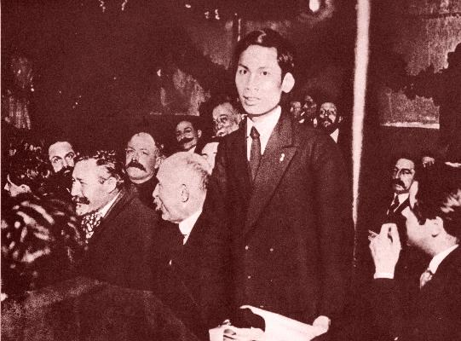
NGUYỄN ÁI QUỐC TẠI ĐẠI HỘI TUA (12-1920)

Slide 8
HOẠT ĐỘNG CỦA NGUYỄN ÁI QUỐC Ở PHÁP
( 1917-1923)
18/6/1919, gửi đến hội nghị Vec-xai bản yêu sách đòi các quyền cho dân tộc Việt Nam
Tìm ra con đường cứu nước: con đường cách mạng vô sản
7/1920, đọc sơ thảo luận cương về vấn đề dân tộc, thuộc địa của Lê nin.
12/1920, dự đại hội ĐXH Pháp, tham gia sáng lập ĐCS Pháp.
1921, Tham gia sáng lập Hội liên hiệp thuộc địa. 1922, làm chủ bút báo “Người cùng khổ”.

Slide 9
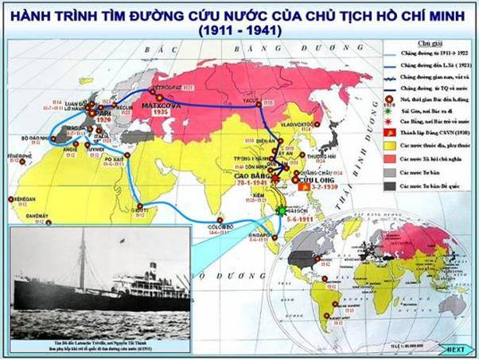
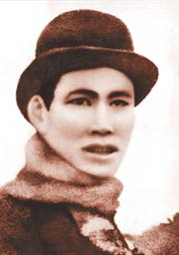
ở Pháp Nguyễn Ái Quốc đã tìm ra con đường cứu nước đúng đắn, đó là con đường cách mạng vô sản

Slide 10
Con đường cứu nước của Nguyễn Ái Quốc có gì mới và khác với lớp người đi trước?
Nội dung | Các bậc tiền bối | Nguyễn Ái Quốc
Hướng đi
Đối tượng
Con đường cách mạng
Phương Đông
Phương Tây
Dựa vào lực lượng bên ngoài để đánh Pháp
Phát huy sức mạnh dân tộc,sự ủng hộ của lực lượng tiến bộ quốc tế để phá bỏ xiềng xích nô lệ.
Đi theo xu hướng Phong kiến, Tư sản. Đưa Việt Nam theo con đường TBCN
Lựa chon con đường cứu nước theo xu hướng vô sản. Đưa Việt Nam theo con đường cách mạng XHCN

Slide 11
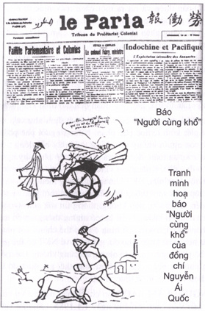
BÁO “NGƯỜI CÙNG KHỔ” 1922

Slide 12
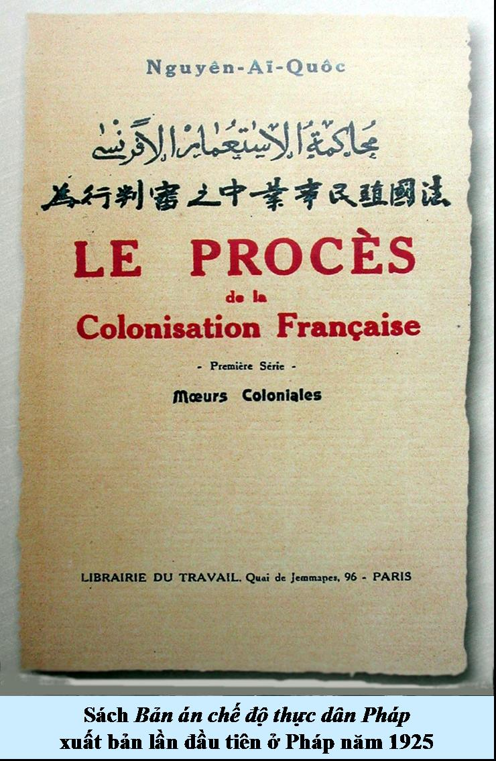

Slide 13
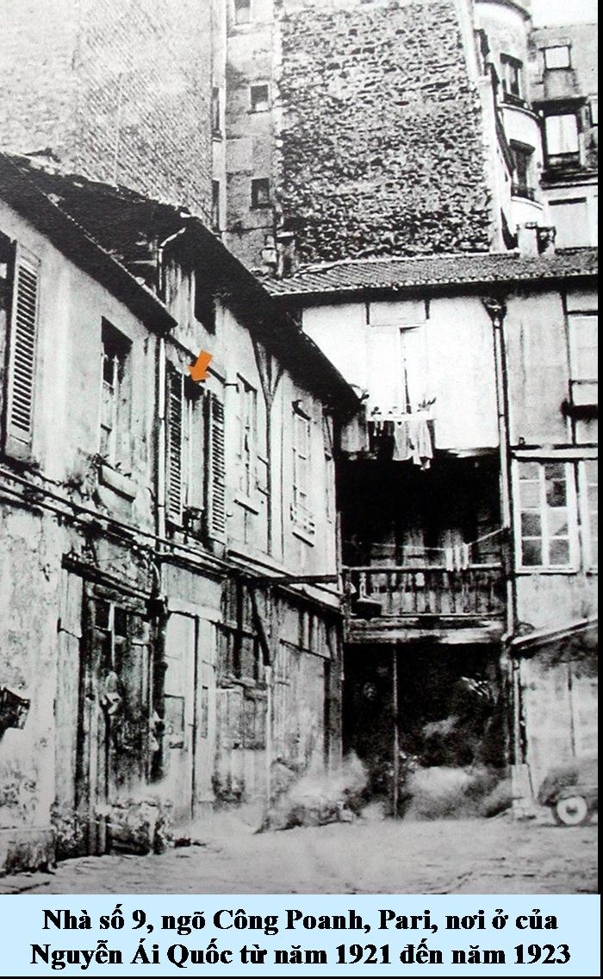

Slide 14

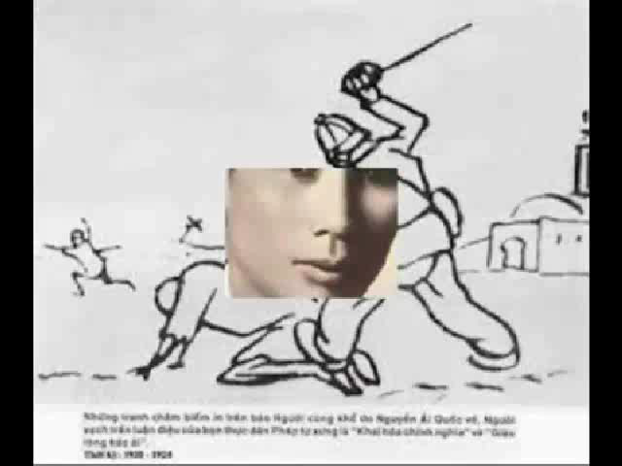
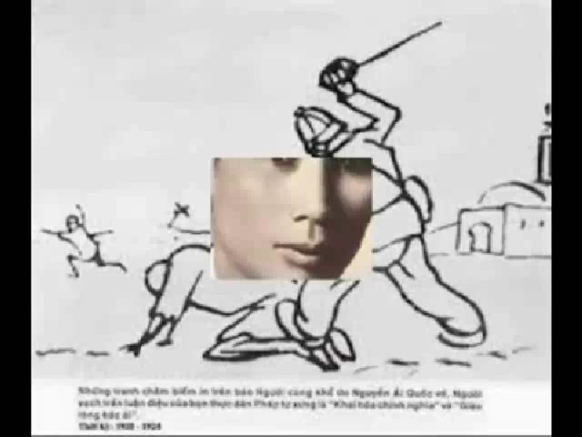
II. Nguyễn Ái Quốc ở Liên Xô (1923-1924)
Em hãy trình bày những hoạt động của Nguyễn Ái Quốc ở Liên Xô (1923-1924)?

Slide 15

6/1923, Nguyễn Ái Quốc từ Pháp sang Liên Xô dự Hội nghị Quốc tế nông dân.
II.
Nguyễn
Ái
Quốc
ở Liên Xô
( 1923 -1924)
1924, Người dự Đại hội V của Quốc tế cộng sản và đọc bản tham luận về vị trí chiến lược cách mạng ở thuộc địa.

Slide 16
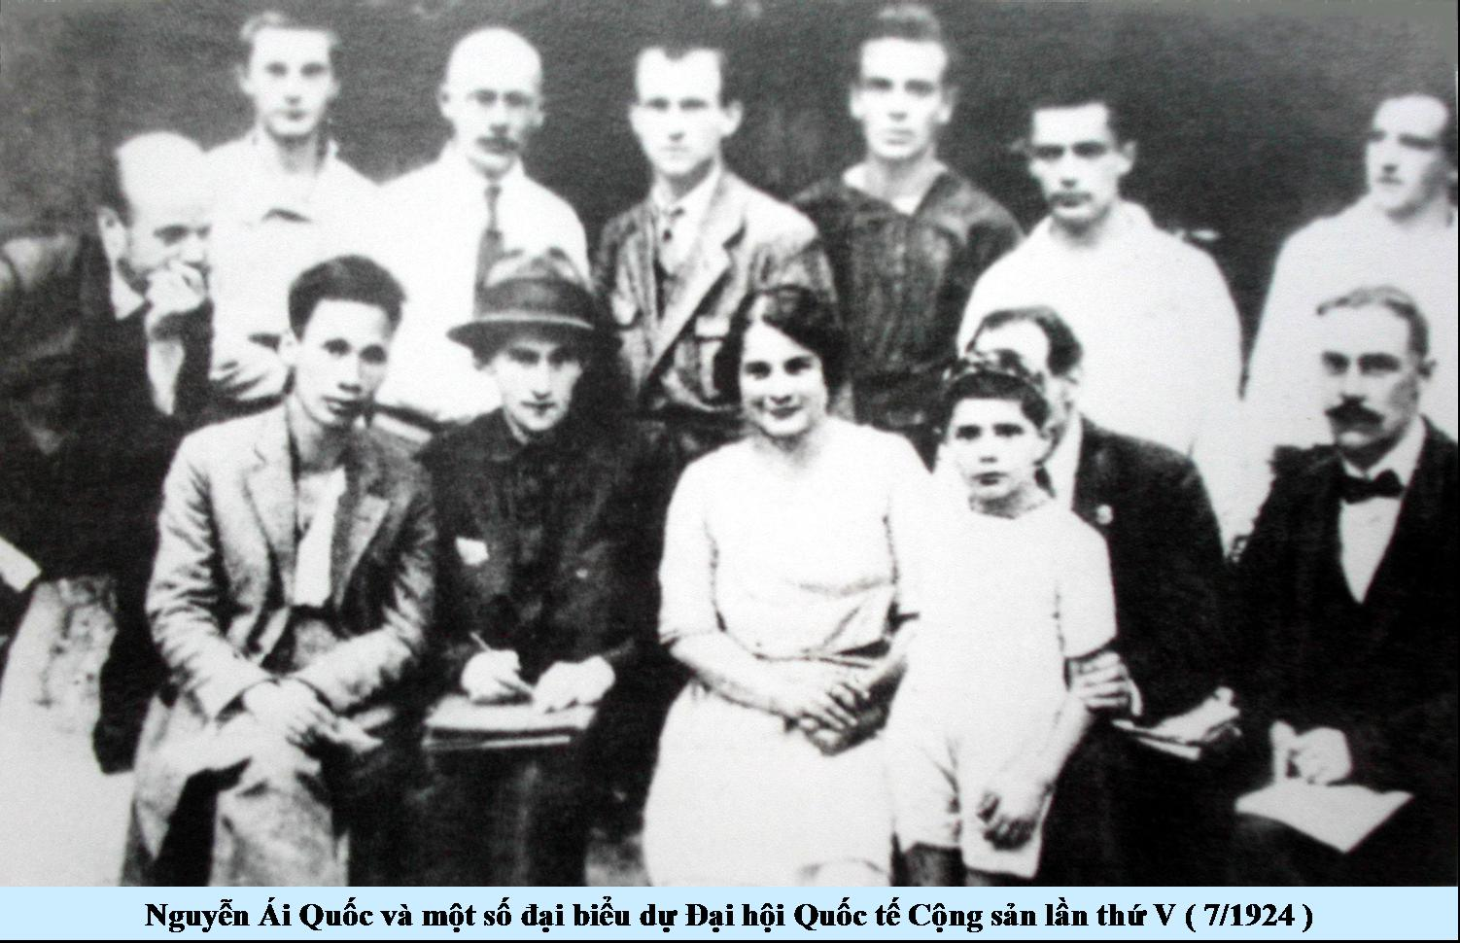

Slide 17
III. Nguyễn Ái Quốc ở Trung Quốc (1924-1925)
Những hoạt động
của Nguyễn Ái Quốc ở Pháp và Liên Xô
có tác dụng gì
cho cho cách mạng Việt Nam?
-Chuẩn bị về tư tưởng,
cho sự thành lập
Đảng cộng sản Việt Nam.

Slide 18
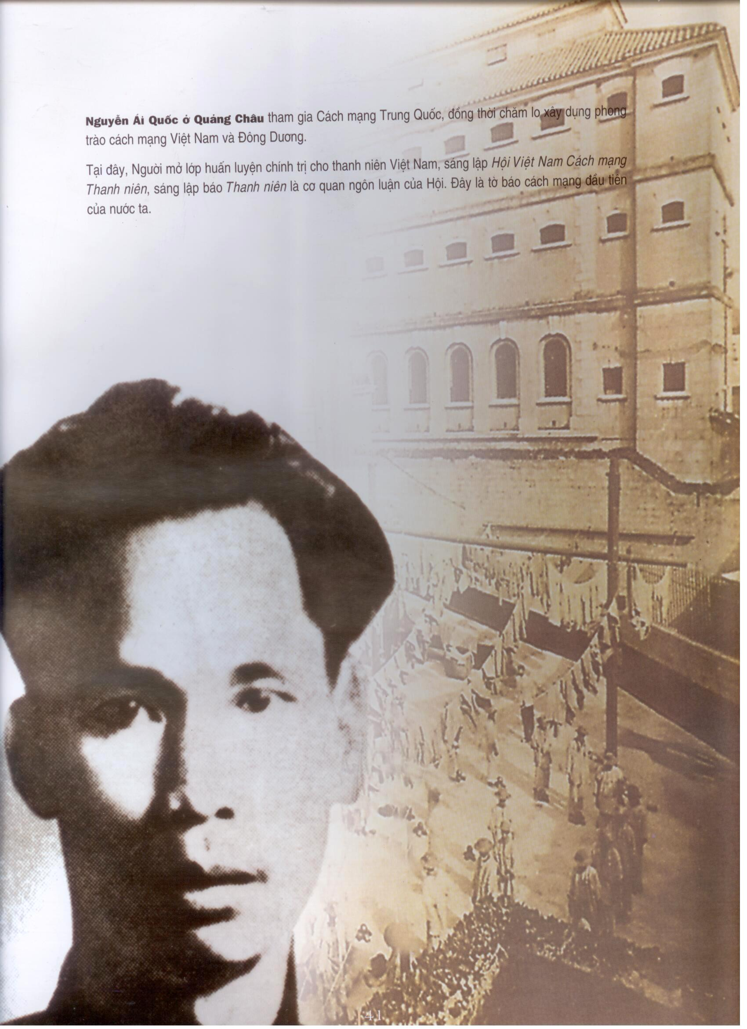
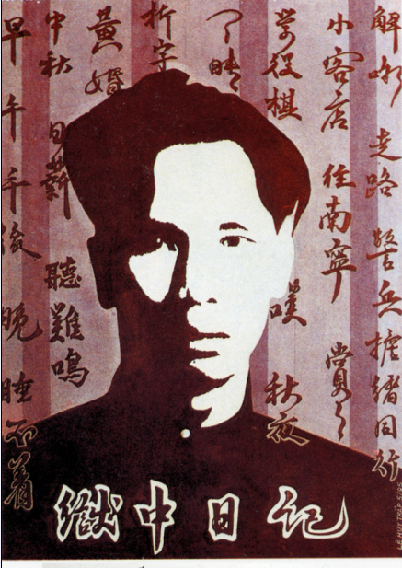
SƠ ĐỒ TƯ DUY TÓM TẮC MỤC II
1924, QUẢNG CHÂU
Nguyễn Ái Quốc ở Quảng Châu

Slide 19
- Cuối năm 1924, Nguyễn Ái Quốc từ Liên Xô sang Trung Quốc.
III.
Nguyễn
Ái
Quốc
ở
Trung Quốc
( 1924 -1925)
- 6/1925, thành lập Hội Việt Nam cách mạng thanh niên.
Nêu các hoạt động chủ yếu của tổ chức
Hội Việt Nam cách mạngThanh Niên?

Slide 20
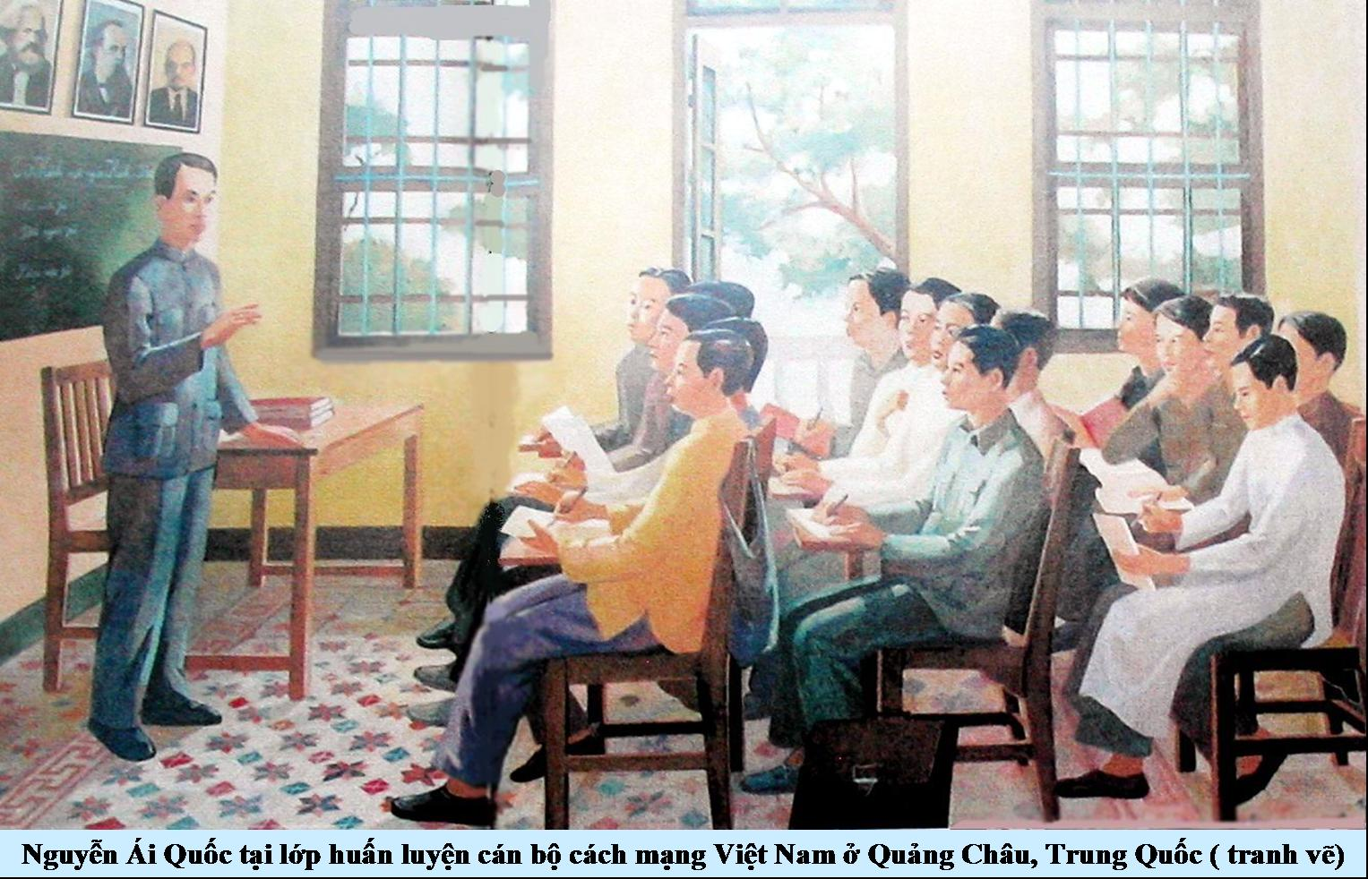

Slide 21
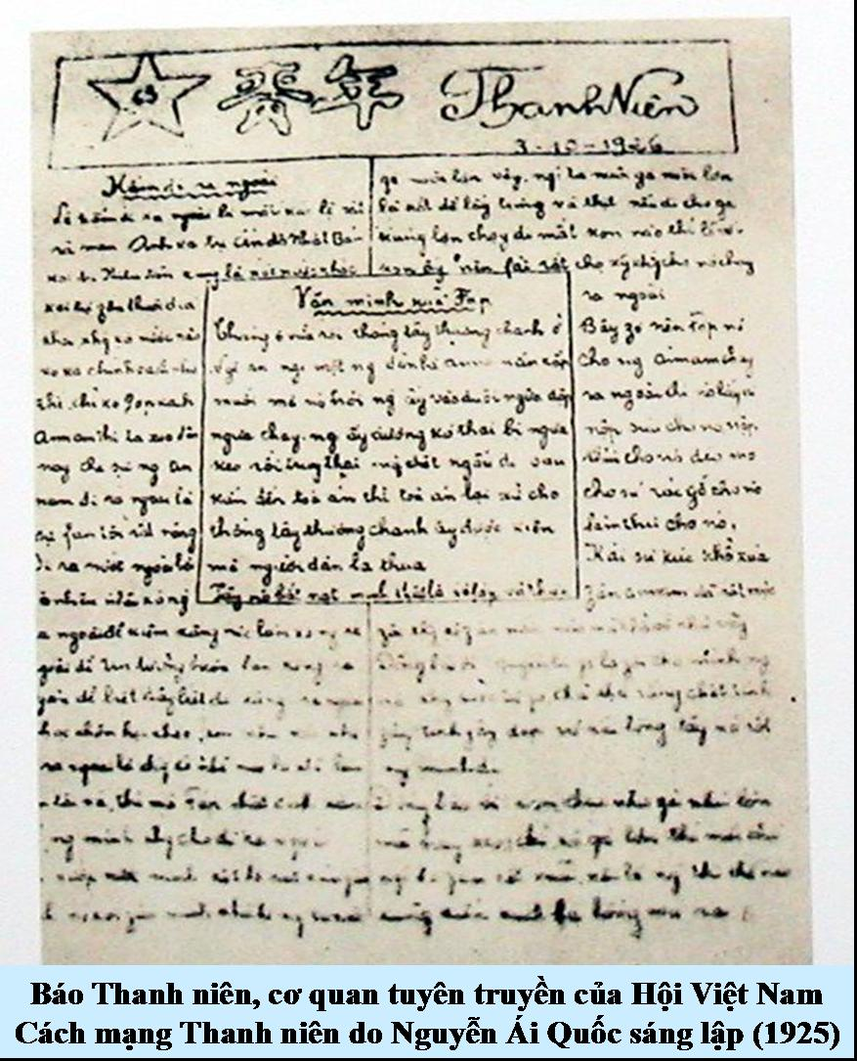

Slide 22
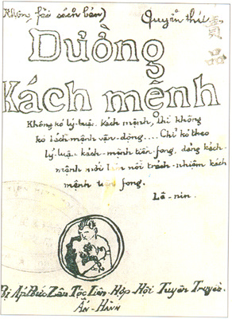
Bìa tập “Đường Kách mệnh”.

Slide 23
Các hoạt động chủ yếu của Nguyễn Aia Quốc ở tổ chức
Hội Việt Nam cách mạngThanh Niên
Mở các lớp huấn luyện chính trị để đào tạo cán bộ nòng cốt cho cách mạng.
Xuất bản báo để tuyên truyền :
* Báo thanh niên xuất bản tháng 6/1925.
* 1927, in tác phẩm “Đường Kách mệnh”.

Slide 24
Hội Việt Nam
cách mạng Thanh niên (HVNCMTN) có vai trò như thế nào với cách mạng Việt Nam?
HVNCMTN có vai trò quan trọng
chuẩn bị về tư tưởng, chính trị
và tổ chức cho sự ra đời
của Đảng.
Năm 1929, HVNCMTN có cơ sở
khắp toàn quốc,xuất hiện nhiều
tổ chức : Công hội, nông hội…..

Slide 25
Những hoạt động
của Nguyễn Ái Quốc ở Trung Quốc
có tác dụng
gì cho cho cách mạng Việt Nam?
-Chuẩn bị về mặt tổ chức,
cho sự thành lập
Đảng cộng sản Việt Nam.

Slide 26

Vậy là sau bao năm bôn ba Nguyễn Ái Quốc đã tìm ra và tích lũy chuẩn bị cho mình trong con đường cứu nước không thể thiếu sót : chính trị, tư tưởng, tổ chức và Người đã tìm thấy tại …
TẠI PHÁP : CHUẨN BỊ VỀ CHÍNH TRỊ
TẠI LIÊN XÔ : CHUẨN BỊ VỀ TƯ TƯỞNG
TẠI TRUNG QUỐC : CHUẨN BỊ VỀ TỔ CHỨC.
CHO CÁCH MẠNG VN

Slide 27
Trong các sự kiện sau, sự kiện nào đánh dấu đánh dấu mốc quan trọng trong chặng đường hoạt động cứu nước của Người từ 1919 đến 1925 ?
Thêi gian | Ho¹t ®éng cña NguyÔn ¸i Quèc
1911
1919
1920
1921
1922
1923
1924
1925
Bắt đầu ra đi tìm đường cứu nước
Gia nhập đảng xã hội Pháp, gửi “Yêu sách của nhân dân An Nam” tới Hội nghị Vec-xai.
Đọc “Sơ thảo luận cương” của Lênin, dự đại hội Tua, gia nhập Quốc tế III, tham gia sáng lập ĐCS Pháp
Tham gia sáng lập Hội liên hiệp thuộc địa.
Sáng lập ra Báo “Ngưười cùng khổ”.
Dự đại hội Quốc tế nông dân ở Liên Xô.
Dự đại hội lần thứ V Quốc tế cộng sản ở Liên Xô
Sáng lập và lãnh đạo hoạt động của Hội VN cách mạng thanh niên

